Slide 1

Estudos de casos nacionais da metodologia iRAP
Engenheira Carolina Mariano
Coordenadora de Projetos iRAP
Strata Engenharia

Slide 2
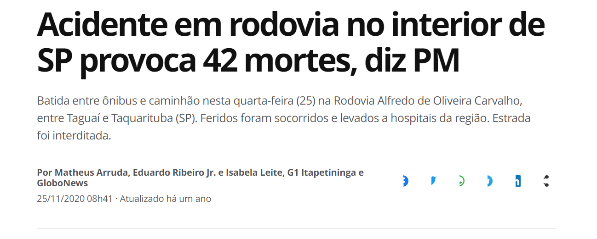
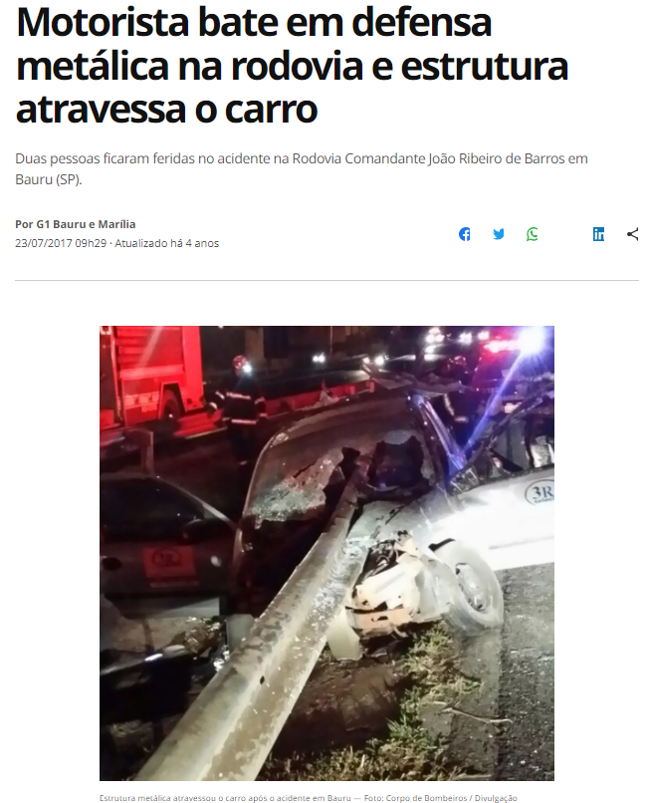
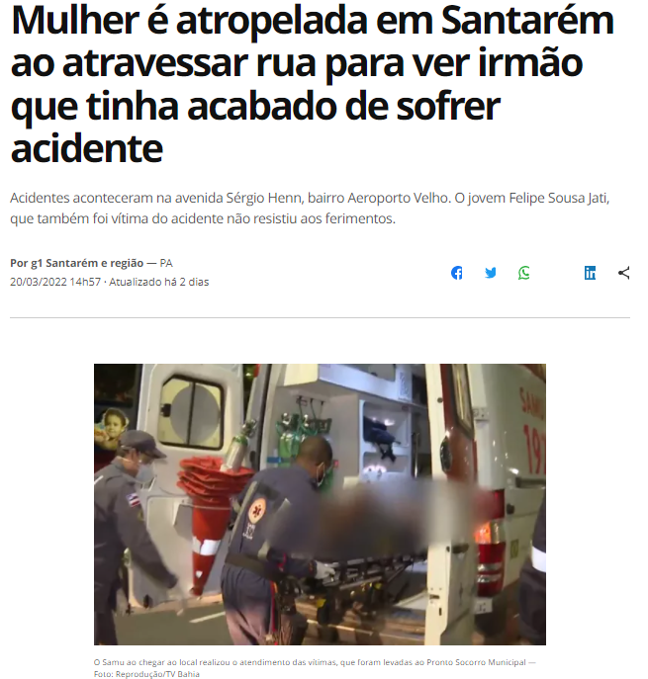

PORQUE O TEMA SEGURANÇA VIÁRIA NA SEMANA DO PLANEJAMENTO?

Slide 3
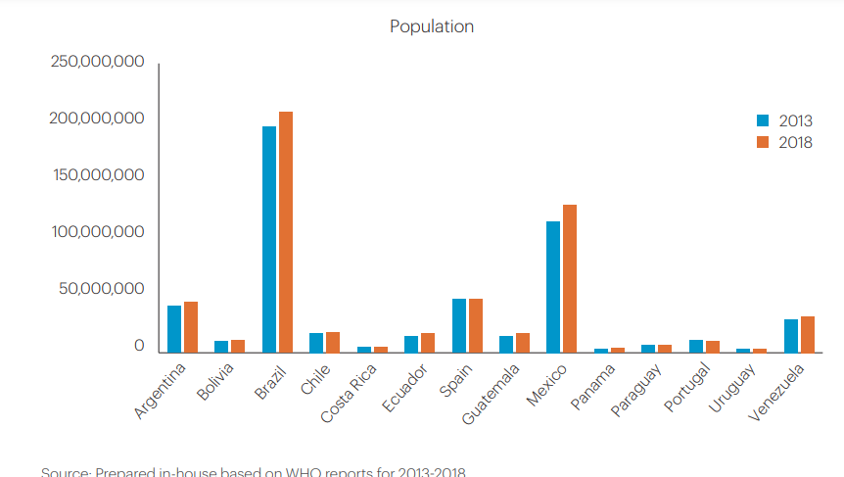
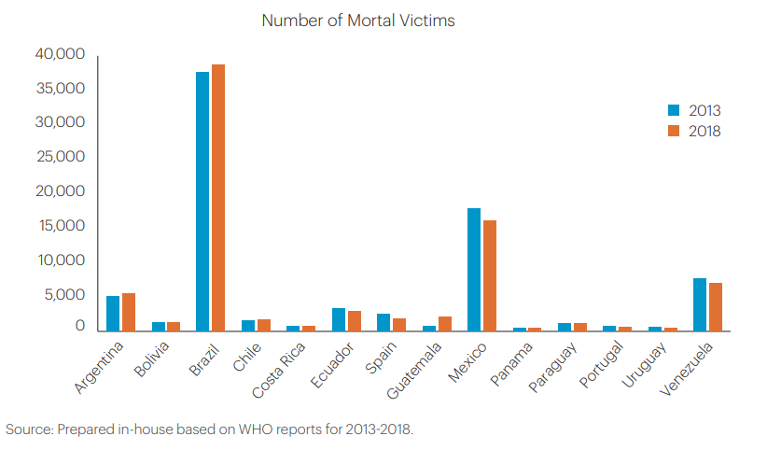
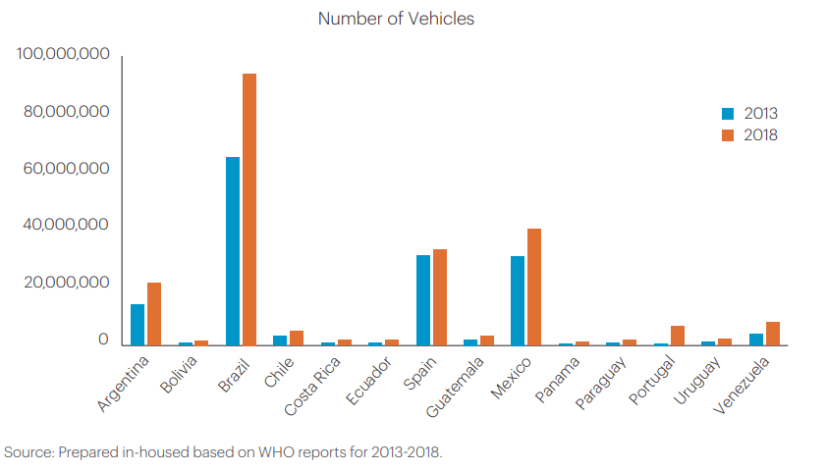
A FRAGILIDADE DO SER HUMANO

Slide 4
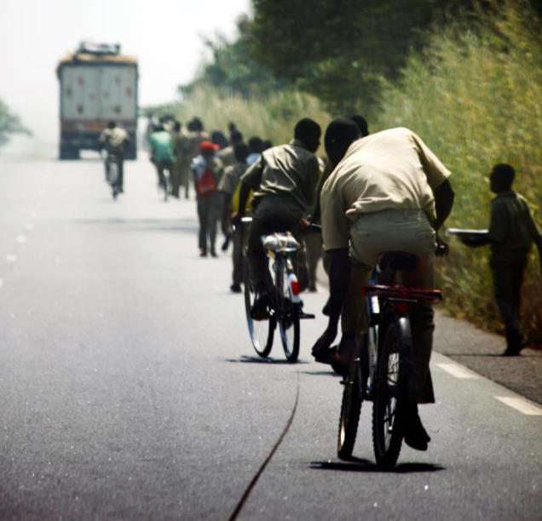
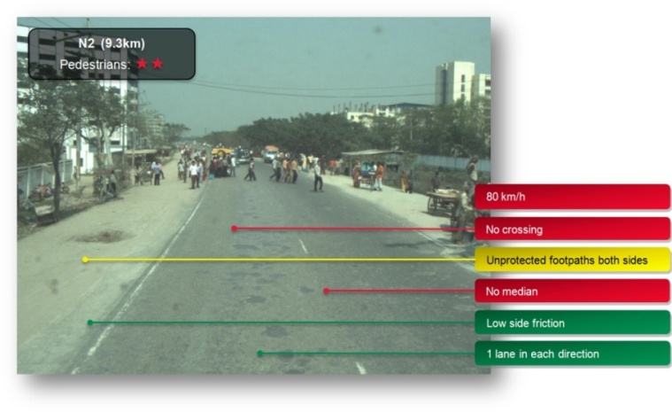
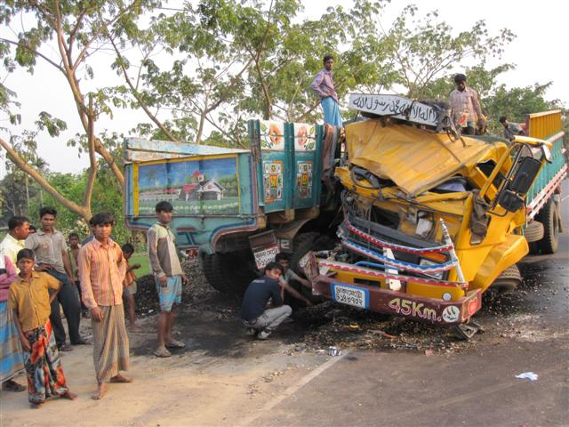
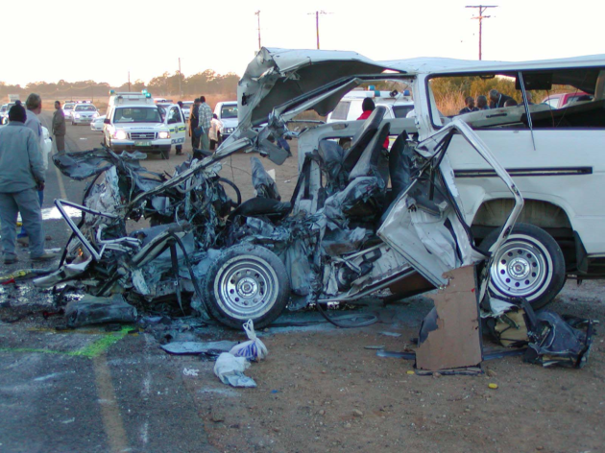
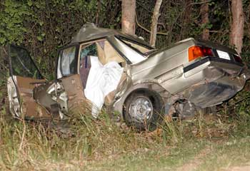
Azar
Mal cálculo
Seu erro
Evitável
Evitável
Evitável
Destino
Um erro
Seu erro
Evitável
Evitável
Evitável

Slide 5
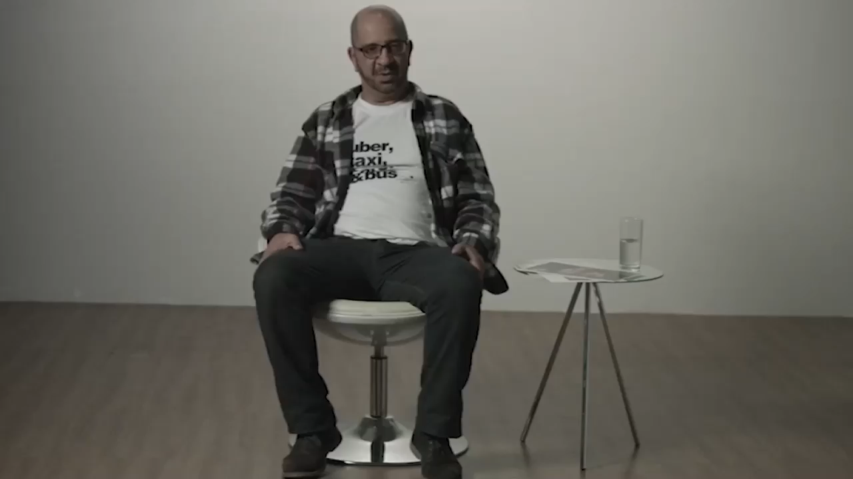
TODO PESSOA FAZ FALTA PARA ALGUÉM

Slide 6
Todos devemos concordar que vivemos uma pandemia de trânsito há muitos anos. E todos nós devemos ter o interesse em pensar COMO fazer diferente. ESTAMOS EM CRISE, EM MUITOS ASPECTOS

Slide 7




LINHA DO TEMPO
CRIAÇÃO DO IRAP
(2006)
PRIMEIRO PROJETO IRAP NO BRASIL 4.000 KM DE AVALIAÇÃO DE RODOVIAS DER/SP (2014)
DÉCADA DE AÇÃO
(2011-2020)
PILOTO DNIT
3.400 KM (2015)

Slide 8
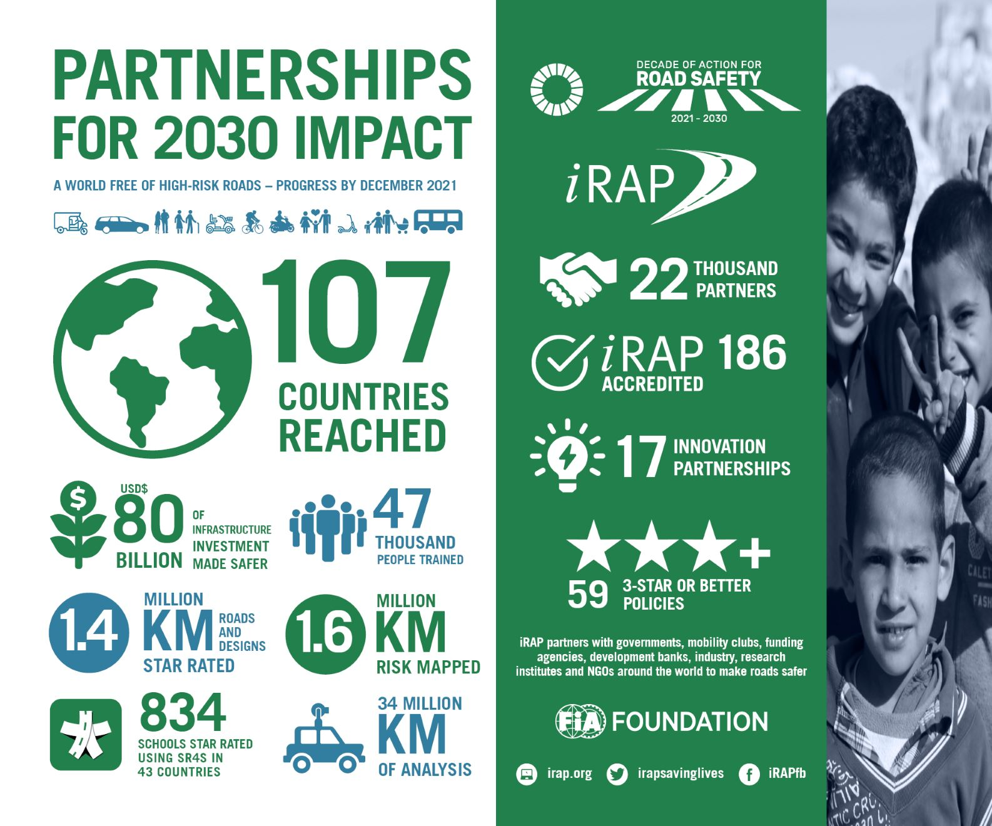
CRIAÇÃO DO IRAP (2006)
O iRAP foi formado em 2006 e recebeu o status de instituição de caridade em 2011. A organização lidera as organizações guarda-chuva de programas de avaliação de estradas em todo o mundo – por exemplo, Europa (EuroRAP), Brasil (BrazilRAP) e EUA (usRAP) e facilita o desenvolvimento de trabalhos de avaliação de estradas em países de baixa e média renda.

Slide 9


DÉCADA DE AÇÃO SOBRE SEGURANÇA VIÁRIA (2011)
Gestão da Segurança
iRAP
Vias mais seguras
Veículos mais seguros
Usuários mais seguros
Medidas pós acidente

Slide 10
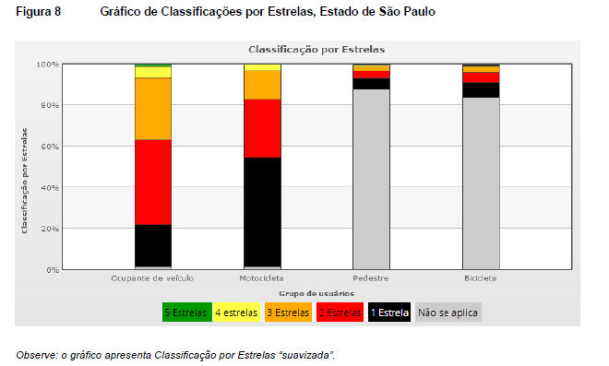
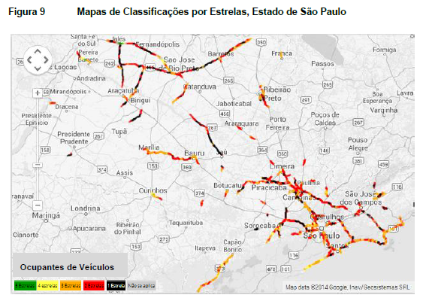
PILOTO DER/SP 2014

Slide 11
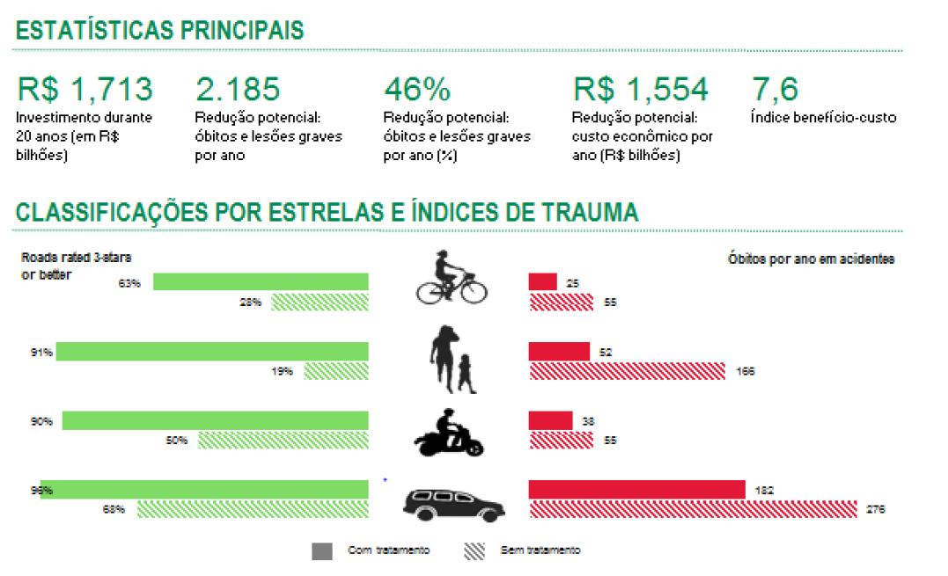
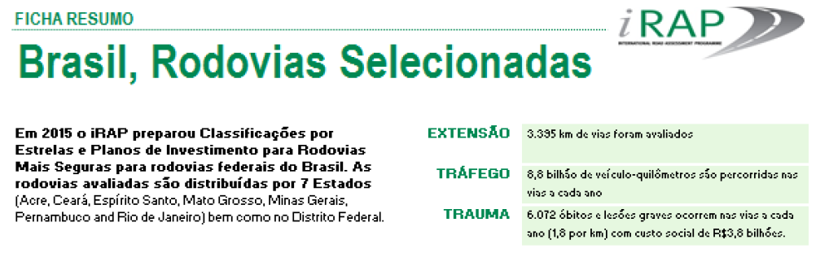
PILOTO DNIT 2015

Slide 12



LINHA DO TEMPO
DECLARAÇÃO DE BRASÍLIA CONFERÊNCIA MINISTERIAL GLOBAL DE SEGURANÇA VIÁRIA (2015)
DNIT E IRAP LANÇAM PROGRAMA BRAZILRAP PARA ABORDAR SEGURANÇA NO TRÂNSITO (2019)
AÇÕES IRAP BIGRS
SÃO PAULO
FORTALEZA
(2016-2020)
PROJETO DER/SP
AVALIALÇÃO DE 26.000 KM
(2020)

Slide 13
DECLARAÇÃO DE BRASÍLIA (2015)
A declaração pede que sejam repensadas as políticas de transporte para favorecer modos mais sustentáveis de transporte como caminhada, ciclismo e transporte público.
O documento também destaca estratégias para garantir a segurança de todas as pessoas que usam as estradas. Entre elas aprimorar leis e fiscalização sobre excesso de velocidade, direção sob efeito de álcool e uso de cintos de segurança, capacetes para motociclistas e cadeirinhas para crianças.

Slide 14
IRAP BIGRS (2016-2020)
AÇÕES NA CIDADE DE SÃO PAULO/SP
  [2016] Avaliação do corredor da Avenida Marechal Tito, onde o trauma viário de pedestres era de 9 vezes a média e analisa risco em duas propostas de projeto de melhorias.
  [2017] Avaliação do impacto da velocidade para melhorar a segurança dos pontos críticos em 47kms das vias expressas urbanas Marginais Tietê e Pinheiros.
  [2019] Avaliação da segurança do Mini Anel Rodoviário e das vias expressas da Marginal Pinheiros.
  [2020] Avaliação do impacto de possível construção de corredor BRT em 27 km do Corredor Leste Aricanduva, distrito de São Paulo.

Slide 15
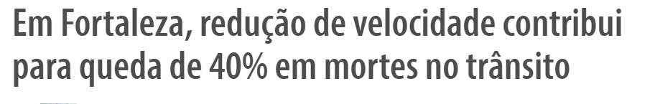
IRAP BIGRS (2016-2020)
AÇÕES NA CIDADE DE FORTALEZA/CE
  [2017] Avaliação de três rotas prioritárias em Fortaleza para implementar melhorias de segurança
  [2018] Avaliação de importantes corredores municipais de Fortaleza
  [2019] O município de Fortaleza anuncia redução de 40% nas mortes por acidentes de trânsito na cidade em 5 anos desde 2014.

Slide 16
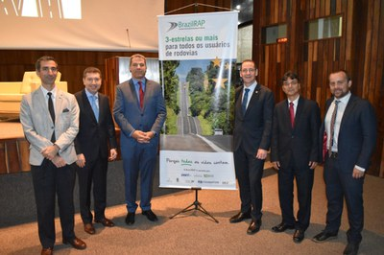
BRAZILRAP (2019)
iRAP e DNIT lançam em 2019 o BrazilRAP
Etapa de Inspeção: início em julho/2020, conclusão em dezembro/2020
Etapa de Codificação: prevista para início ainda em 2021, com conclusão em 15 meses
Objetivo: toda a malha federal com 3 estrelas ou mais
Ao final teremos mais de 50.000 km de rodovias federais pavimentadas mapeadas pela metodologia de Classificação por Estrelas

Slide 17
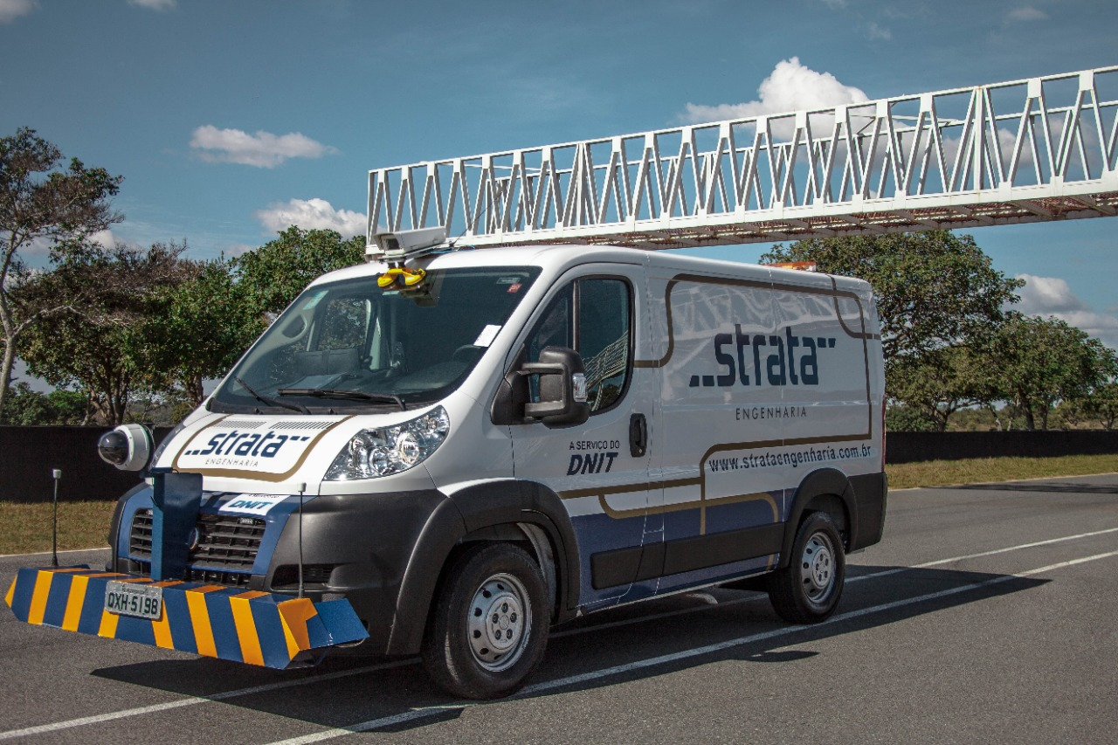
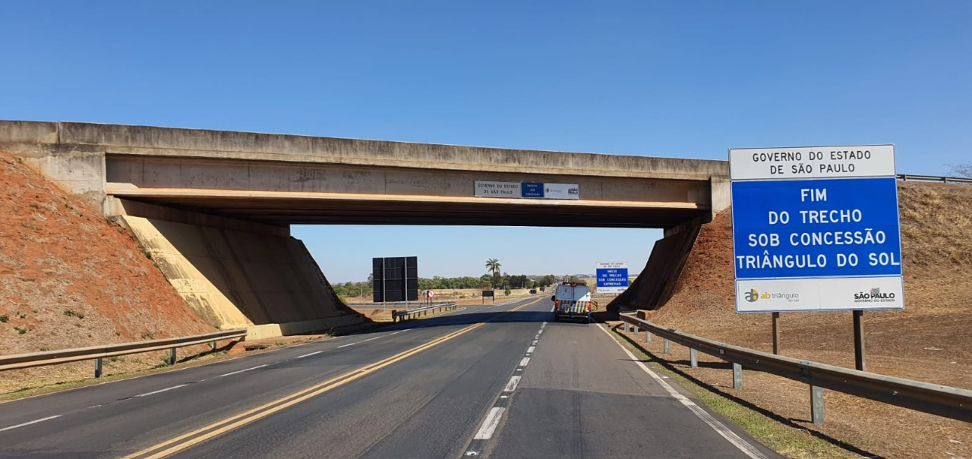
PROJETO DER/SP (2020)
AVALIAÇÃO PELA METODOLOGIA IRAP DE 26.000 KM
ETAPA DE INSPEÇÃO: CONCLUÍDA
ETAPA DE CODIFICAÇÃO : EM FINALIZAÇÃO
ETAPA DE ANÁLISES E RESULTADOS: PREVISTA AINDA PARA 2022

Slide 18
NOVOS DESAFIOS
Nova Década de Ação sobre a Segurança Viária (2021-2030)
Finalização da avaliação IRAP nos projetos do DNIT e DER/SP
Após os diagnósticos das vias, qual será o próximo passo?
Porque o tema segurança viária na semana do planejamento?

Slide 19


CONCLUSÃO E AGRADECIMENTOS
Pensar fora da caixa diante da pandemia por acidentes no trânsito.
O iRAP não é solução, mas parte dela.
O DNIT deu um grande passo ao implantar um programa brasileiro de avaliação de rodovias. A longo prazo isso será fundamental.
Engª Carolina Mariano
Coordenadora de Projetos iRAP na Strata Engenharia
carolina.mariano@strata.com.br

